Slide 1

Izdanje 26.10
Uvod
u Bitcoin
Vodič za početnike

Slide 2

Zašto je novac važan?
Novac koristimo svakog dana, ali se retko pitamo kako on funkcioniše.
Notes:
Izvor: My First Bitcoin, Uvod u Bitcoin, Vodič za početnike, izdanje 26.10. Prilagođeno pod licencom Creative Commons Autorstvo-Deliti pod istim uslovima 4.0 Međunarodna; ovaj skup slajdova koristi istu licencu. Ovaj skup slajdova služi kao pomoćno sredstvo za prezentaciju koju vodi edukator i zasnovan je na šest pitanja iz vodiča. Prilagodite primere, tempo i način izlaganja svojoj zajednici, uz očuvanje značenja i bezbednosnih poruka. Nije predviđeno fiksno trajanje sesije.

Slide 3

Većina ljudi nikada ne zastane
da razmisli o novcu
Ne da ga zarađujete, ne da ga trošite, već da razmišljate o tome šta je i kako funkcioniše.
Uvod u Bitcoin · Zašto je novac važan?
Notes:
Počnite prikazom slike: svi oko nas koriste novac ne preispitujući ga. Pitajte grupu kada su poslednji put razmišljali o tome odakle novac dolazi.

Slide 4

Pet pitanja za početak
Zašto je ljudima potreban novac?
Šta nešto čini novcem?
Ko može da stvara ili kontroliše novac koji koristite?
Zašto novac koji koristite ima vrednost?
Da li svojim novcem možete da kupite istu količinu kao ranije?
Sačuvajte svoje odgovore
Napišite kratak odgovor na svako pitanje. Na kraju ćete se vratiti svojim odgovorima.
Uvod u Bitcoin · Zašto je novac važan?
Notes:
Dajte polaznicima nekoliko minuta da zapišu odgovore. Ne tražite ni od koga da deli lične finansijske podatke. Ovim odgovorima ćete se vratiti na slajdu „Šta dalje?“ sa ključnim porukama.

Slide 5

Činjenica ili mišljenje?
Činjenica: "Ova novčanica se prihvata za plaćanje poreza." To se može proveriti.
Mišljenje: "Ovo je najbolji oblik novca." Za to su potrebni kriterijumi i dokazi.
Ovaj vodič služi isključivo u obrazovne svrhe. Ne pruža finansijske, investicione, pravne ni poreske savete i ne govori vam da bilo šta kupujete, prodajete ili držite.
Uvod u Bitcoin · Zašto je novac važan?
Notes:
Dosledno pravite ovu razliku tokom cele sesije. Kada se iznese neka tvrdnja, zapitajte se: možemo li da je proverimo ili su za nju potrebni kriterijumi i dokazi?

Slide 6

Šta je novac?
Novac je sredstvo za razmenu.

Slide 7

Trampa i dvostruka podudarnost želja
Obe osobe moraju želeti ono što druga ima, u isto vreme i u odgovarajućim količinama.
Uvod u Bitcoin · Šta je novac?
Notes:
Upotrebite primer iz vodiča: vi uzgajate pirinač i potrebne su vam cipele, ali obućar želi ulje za kuvanje, a ne pirinač. Ekonomisti ovo nazivaju dvostrukom podudarnošću želja.

Slide 8
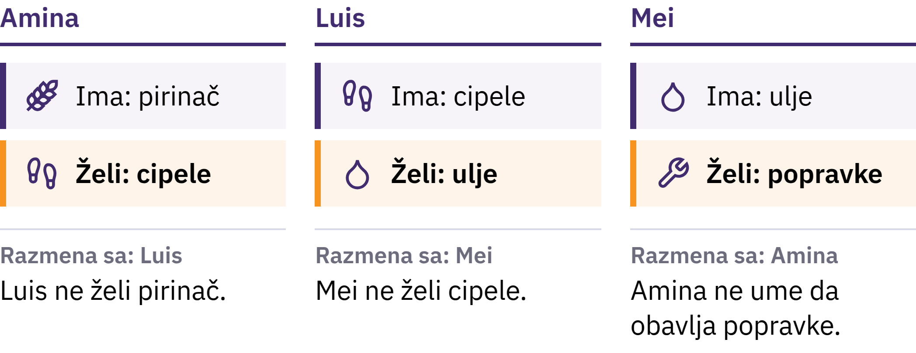
Trampa i dvostruka podudarnost želja
Obe osobe moraju želeti ono što druga ima, u isto vreme i u odgovarajućim količinama.
Uvod u Bitcoin · Šta je novac?
Notes:
Upotrebite primer iz vodiča: vi uzgajate pirinač i potrebne su vam cipele, ali obućar želi ulje za kuvanje, a ne pirinač. Ekonomisti ovo nazivaju dvostrukom podudarnošću želja.

Slide 9

Novac je sredstvo razmene
Niko ne želi novac radi njega samog. Koristan je zato što ga drugi prihvataju, očekujući da će ga i drugi kasnije prihvatiti.
Uvod u Bitcoin · Šta je novac?
Notes:
Novčanica je samo komad papira. Novac rešava problem trampe tako što razdvaja prodaju od kupovine: vi prodajete svoj pirinač jednoj osobi, a kupujete cipele od druge. To je ono što razlikuje novac od trampe.

Slide 10

Tri funkcije novca
Sredstvo razmene: ljudi ga prihvataju kao sredstvo plaćanja
Obračunska jedinica: cene se izražavaju u njoj
Čuvar vrednosti: prenosi vrednost iz sadašnjosti u budućnost
Nijedan novac ne čuva vrednost savršeno, ali neki oblici novca gube kupovnu moć sporije od drugih.
Uvod u Bitcoin · Šta je novac?

Slide 11

Od školjki do papira
Školjke, so, perle, stoka, bakar, srebro, zlato
Plemeniti metali: retki, trajni, široko prihvaćeni
Papirne potvrde zamenljive za navedenu količinu metala
Zlatni standardi: novčana jedinica zakonski vezana za zlato
Pravila su se razlikovala u zavisnosti od mesta i perioda.
Uvod u Bitcoin · Šta je novac?

Slide 12
Fijat novac
1971: Sjedinjene Američke Države ukinule su zvaničnu mogućnost da strane vlade i centralne banke menjaju dolare za zlato
Danas je većina nacionalnih valuta fiat novac: izdaje se pod državnom nadležnošću i ne može se zameniti za zlato ili bilo koju drugu robu
Fiat na latinskom znači "neka bude učinjeno", što se često tumači kao "po dekretu"
Prihvaćen je zato što ga koriste ljudi, preduzeća, banke i vlade; zakoni ga čine zakonskim sredstvom plaćanja i propisuju njegovu upotrebu za plaćanje poreza
Uvod u Bitcoin · Šta je novac?

Slide 13

Prešli smo sa novca iza kojeg je
stajalo nešto na novac iza kojeg
stoji poverenje u nekoga.
Uvod u Bitcoin · Šta je novac?

Slide 14

Šta nije u redu s našim novcem?
Kada ljudi čuju reč inflacija, obično pomisle na rast cena.

Slide 15
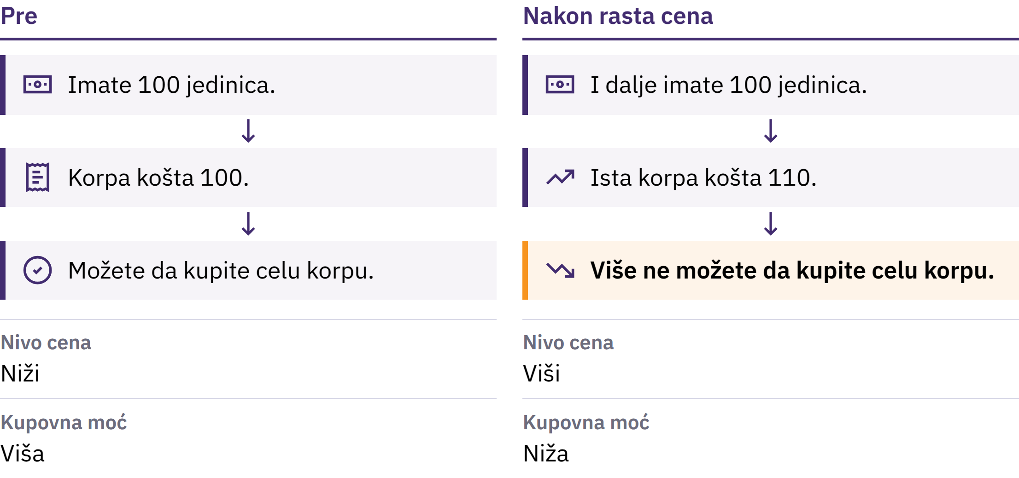
Inflacija i kupovna moć
Uvod u Bitcoin · Šta nije u redu s našim novcem?
Notes:
Inflacija cena je trajan rast opšteg nivoa cena. Njena druga strana je kupovna moć: koliko se može kupiti jednom novčanom jedinicom. Ako cena korpe osnovnih dobara poraste sa 100 jedinica valute na 110, za istih 100 jedinica više se ne može kupiti cela korpa.

Slide 16

Inflacija i kupovna moć
Uvod u Bitcoin · Šta nije u redu s našim novcem?
Notes:
Inflacija cena je trajan rast opšteg nivoa cena. Njena druga strana je kupovna moć: koliko se može kupiti jednom novčanom jedinicom. Ako cena korpe osnovnih dobara poraste sa 100 jedinica valute na 110, za istih 100 jedinica više se ne može kupiti cela korpa.

Slide 17

Mnogo razloga, jedan izbor
Povećanje ponude novca i kredita
Poremećaji u snabdevanju i promene u potražnji
Slabljenje valute, porezi, troškovi proizvodnje
Jedan uzrok je stvar izbora, a ne slučajnosti: u sistemu fiat novca, mali broj institucija može da poveća ponudu novca i kredita i promeni pravila tog sistema.
Uvod u Bitcoin · Šta nije u redu s našim novcem?
Notes:
Ekonomisti raspravljaju o tome koliko je svaki uzrok značajan. Zadržite fokus na onom uzroku koji je posledica odluke, a ne slučajnosti.

Slide 18
Oskudnost i vrednost
Originalna Mona Liza vredi više od bilo koje kopije: ona je jedina
Sama oskudnost ne stvara vrednost, ali kada ljudi nešto žele, njegova ponuda je važna
Kada ponuda novca raste brže od količine onoga što se njime može kupiti, svakom novčanom jedinicom se obično može kupiti manje
Uvod u Bitcoin · Šta nije u redu s našim novcem?

Slide 19
Inflacija ne utiče na sve podjednako
Gotovina i ušteđevina mogu izgubiti kupovnu moć
Vlasnici imovine čija cena raste mogu biti delimično zaštićeni
Plate i cene prilagođavaju se različitim brzinama
Stanje na bankovnom računu razlikuje se od gotovine koju imate u ruci: ono predstavlja obećanje banke da će vam isplatiti novac. To obećanje se obično ispunjava, ali zavisi od banke i od pravila koja važe za nju.
Uvod u Bitcoin · Šta nije u redu s našim novcem?

Slide 20
Isprobajte: Provera kupovne moći
Izaberite jednu svakodnevnu stavku: hleb, prevoz ili dopunu za telefon
Zapišite njenu današnju cenu
Pitajte nekoga koliko je koštala pre nekoliko godina i, ako možete, proverite pouzdan izvor podataka
Da li su prihodi rasli istom stopom? Šta bi još moglo da objasni promenu?
Uvod u Bitcoin · Šta nije u redu s našim novcem?
Notes:
Ovo funkcioniše bez ikakvog uređaja ili interneta. Uporedite odgovore u grupi i podsetite polaznike da jedna cena nije celokupna mera inflacije.

Slide 21
Fiat novac funkcioniše, ali uz rizike
Praktična plaćanja, fleksibilno kreditiranje, alati za reagovanje na krize
Ali njegova ponuda i pravila mogu da se menjaju, a ljudi koji ga koriste imaju malo uticaja na to
Zato ljudi traže alternative i zato je Bitcoin nastao.
Uvod u Bitcoin · Šta nije u redu s našim novcem?

Slide 22

Šta je Bitcoin?
Digitalni novac koji je decentralizovan, ima ograničenu ponudu i može se slati direktno između korisnika bez dozvole banke.

Slide 23
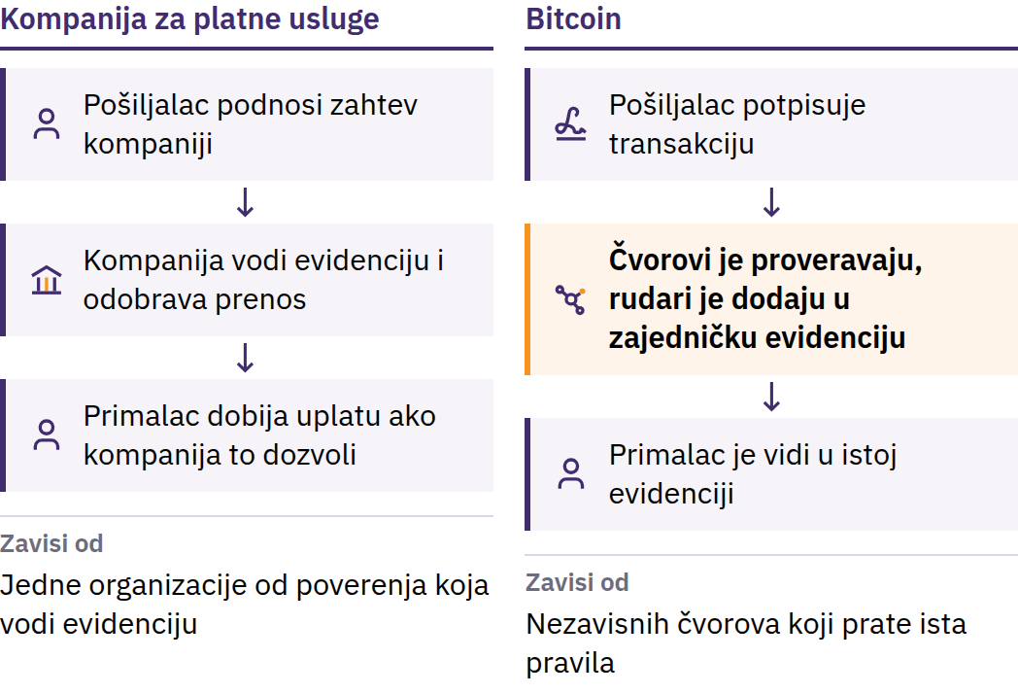
Problem dvostruke potrošnje
31. oktobar 2008: Satoshi Nakamoto objavljuje Bitcoin: elektronski gotovinski sistem zasnovan na ravnopravnim učesnicima. Januar 2009: mreža počinje sa radom.
Uvod u Bitcoin · Šta je Bitcoin?
Notes:
Pre Bitcoin-a, slanje novca putem interneta uvek je zavisilo od organizacije od poverenja: banke ili platne kompanije koja je vodila evidenciju transakcija, odobravala račune i mogla da odloži, blokira ili poništi plaćanje. Digitalne informacije je lako kopirati: kada bi digitalni novčić mogao da se potroši dva puta, ne bi mogao da funkcioniše kao novac. To je problem dvostruke potrošnje. Satoshi Nakamoto je osoba ili grupa koja koristi to ime.

Slide 24
Decentralizovan · Ograničena ponuda · Od korisnika do
korisnika
Decentralizovano: nijedna centralna služba ne otvara naloge, ne menja stanja na njima niti odobrava ko može da se pridruži
Ograničena ponuda: nikada neće biti više od 21 milion bitcoin
Direktno između korisnika: šaljite bilo kome, bilo gde, bez traženja dozvole od centralnog organa
Nijedna kompanija ne može da zamrzne bitcoin koji sami kontrolišete. Druga strana te slobode je odgovornost: važeću transakciju obično nije moguće poništiti, a za mrežu ne postoji služba za korisničku podršku.
Uvod u Bitcoin · Šta je Bitcoin?
Notes:
Decentralizacija ne znači da svi imaju jednak uticaj. Ona znači da nijedan pojedinačni učesnik ne može da promeni glavnu knjigu ili monetarna pravila za sve.

Slide 25
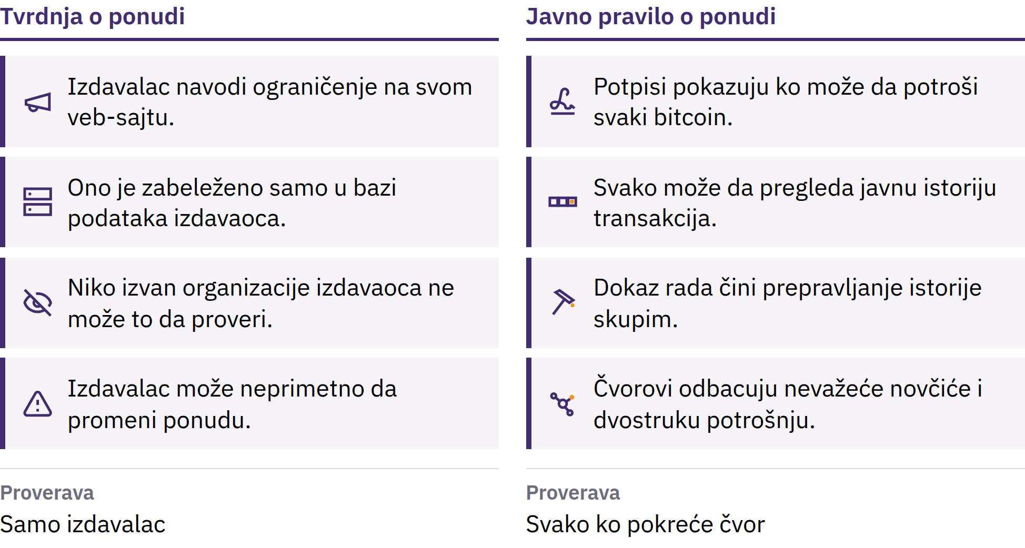
Ograničenje koje svako može da proveri
Uvod u Bitcoin · Šta je Bitcoin?
Notes:
Novi bitcoin puštaju se u opticaj prema javno poznatom rasporedu, a nezavisni računari koji se nazivaju čvorovi odbacuju svaki blok koji krši to pravilo. Ograničenje je verodostojno jer svako može da proveri da li se poštuje. To nije zakon prirode: ono važi zato što učesnici nastavljaju da ga sprovode. Ograničena ponuda ne garantuje da će cena rasti; cena zavisi i od tražnje i od ponude.

Slide 26
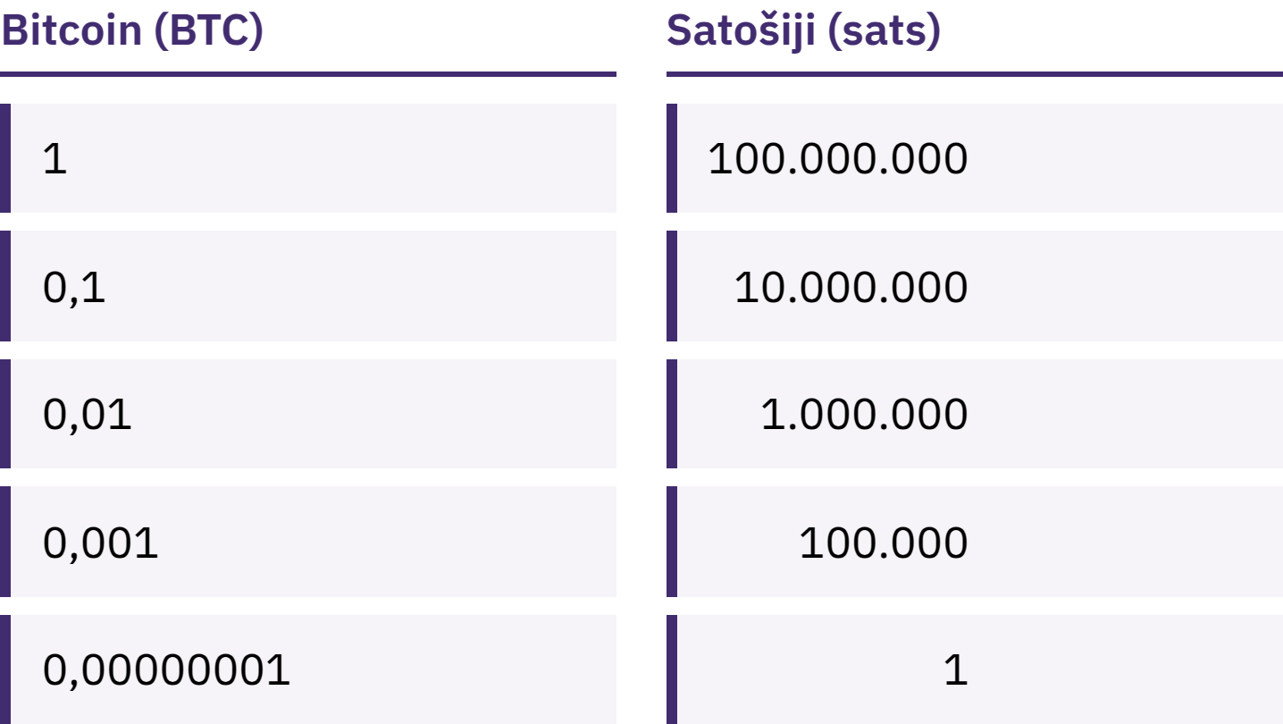
Nije vam potreban ceo Bitcoin
Jedan bitcoin deli se na 100.000.000 manjih jedinica koje se nazivaju satoši, ili skraćeno sat.
Uvod u Bitcoin · Šta je Bitcoin?
Notes:
Posedovati 100.000 sats i posedovati 0,001 bitcoin znači posedovati isti iznos. Razjasnite zabludu da je Bitcoin nedostupan zato što je jedan bitcoin skup.

Slide 27
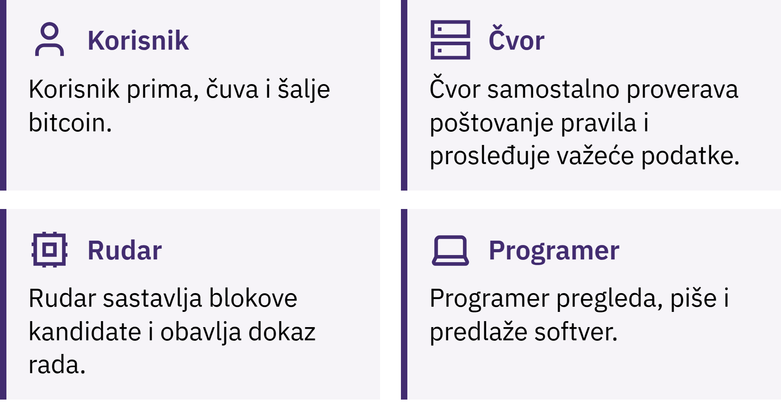
Ko održava Bitcoin u radu?
Uvod u Bitcoin · Šta je Bitcoin?
Notes:
Korisnici šalju, primaju i čuvaju bitcoin; čvorovi proveravaju da li je svaka transakcija i svaki blok u skladu sa pravilima; rudari se nadmeću da dodaju novi blok u evidenciju otprilike svakih deset minuta. Ta evidencija, blokčejn, javna je i veoma ju je skupo naknadno menjati. Napomena o pisanju: Bitcoin sa velikim B obično označava mrežu ili sistem; bitcoin sa malim b označava sam novac.

Slide 28

Ko održava Bitcoin u radu?
Uvod u Bitcoin · Šta je Bitcoin?
Notes:
Korisnici šalju, primaju i čuvaju bitcoin; čvorovi proveravaju da li je svaka transakcija i svaki blok u skladu sa pravilima; rudari se nadmeću da dodaju novi blok u evidenciju otprilike svakih deset minuta. Ta evidencija, blokčejn, javna je i veoma ju je skupo naknadno menjati. Napomena o pisanju: Bitcoin sa velikim B obično označava mrežu ili sistem; bitcoin sa malim b označava sam novac.

Slide 29
Bitcoin podrazumeva kompromise
Njegova cena može brzo da se promeni
Greške su obično nepovratne
Prihvatanje je i dalje ograničeno na mnogim mestima
Za bezbedno korišćenje potrebno je nešto naučiti
Bitcoin zamenjuje deo poverenja u institucije proverom i ličnom odgovornošću. On ne uklanja rizik.
Uvod u Bitcoin · Šta je Bitcoin?

Slide 30

Kako koristite Bitcoin?
Prvo pitanje o svakom novčaniku: ko kontroliše ključeve?

Slide 31
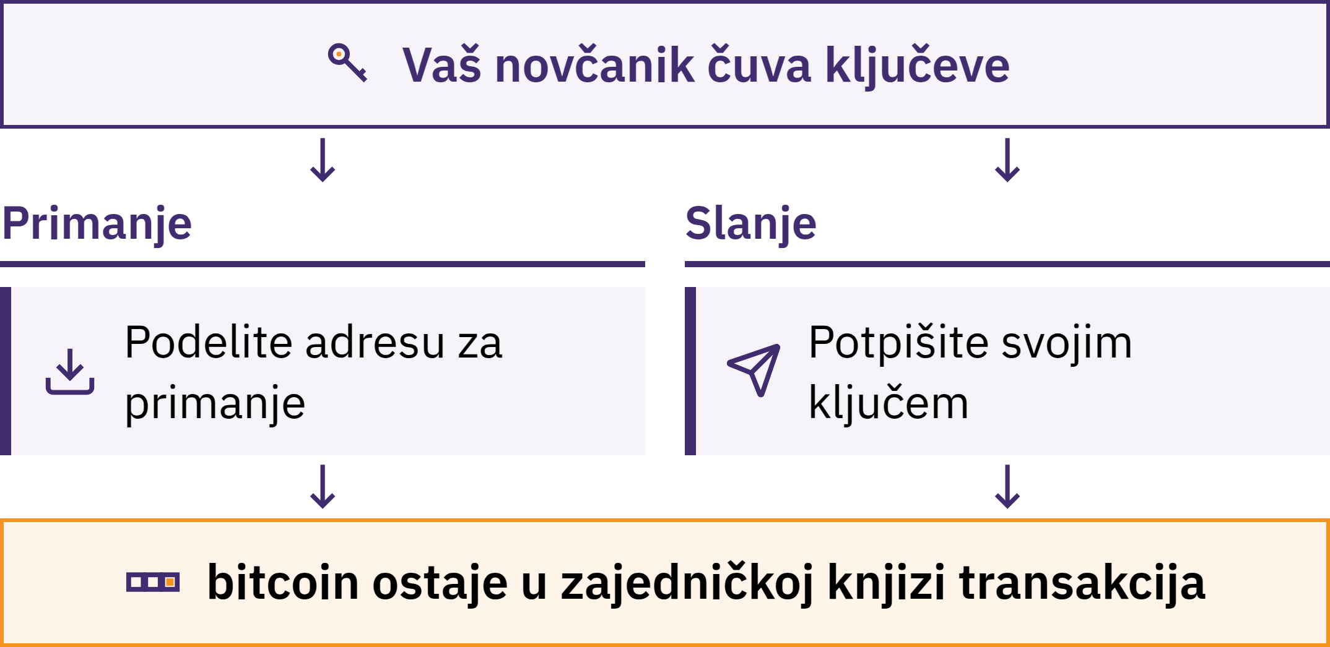
Novčanik upravlja ključevima
Uvod u Bitcoin · Kako koristite Bitcoin?
Notes:
Bitcoin novčanik je alat, obično aplikacija, koji vam omogućava da primate bitcoin, proveravate stanje i šaljete bitcoin. Vaš bitcoin nije sačuvan u vašem telefonu: on je zabeležen na blokčejnu. Novčanik upravlja ključevima koji vam omogućavaju da dokažete da je bitcoin vaš i da odobrite plaćanje.

Slide 32
Ko zapravo drži vaš Bitcoin?
Samostalno čuvanje: vi kontrolišete ključeve
Niko ne može da vam povrati vaš bitcoin ako izgubite frazu za oporavak i uređaj
Čuvanje kod posrednika: kompanija drži ključeve, slično banci
Vaše stanje na računu predstavlja obećanje kompanije da će vam isplatiti sredstva; ona može da ograniči povlačenje sredstava, zamrzne račun, bude hakovana ili prestane s radom
Izbor načina čuvanja nije merilo vaše vrednosti. Važno je da znate koji način koristite i u šta se pouzdate.
Uvod u Bitcoin · Kako koristite Bitcoin?

Slide 33

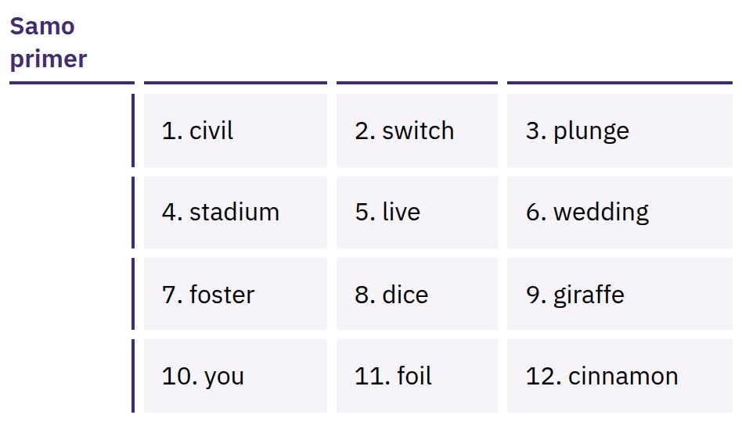
Vaša fraza za oporavak
omogućava potpun pristup
Uređena lista reči, često 12 ili 24, pomoću koje možete ponovo kreirati svoje ključeve. Svako ko je poseduje može uzeti vaš bitcoin.
Uvod u Bitcoin · Kako koristite Bitcoin?
Notes:
Početna fraza nije samo rezervna kopija: ona omogućava potpun pristup. Kada kreirate novčanik, zapišite je tačno na papir; čuvajte je van mreže, u tajnosti i na mestu gde se neće izgubiti ili oštetiti. Nikada je nemojte fotografisati, slati imejlom, čuvati u beleškama u oblaku, slati u poruci niti unositi na veb-sajt. Prikazane reči su samo primer; nikada ne prikazujte niti prikupljajte stvarne početne fraze.

Slide 34

Nisu vaši ključevi, nisu vaši
novčići.
Uvod u Bitcoin · Kako koristite Bitcoin?

Slide 35

Pre nego što počnete da koristite
bilo koji novčanik
Ključevi: ko ih kontroliše, vi ili kompanija?
Oporavak: šta ako izgubite telefon ili kompanija nestane?
Izvor: zvanični veb-sajt ili stranica aplikacije u prodavnici aplikacija, a ne link koji vam je neko poslao?
Kod: otvorenog koda i aktivno održavan? (Samo po sebi nije dokaz bezbednosti.)
Troškovi: naknade za slanje, primanje ili povlačenje sredstava?
Plaćanja: na lancu, putem mreže Lightning ili oba?
Uvod u Bitcoin · Kako koristite Bitcoin?
Notes:
My First Bitcoin ne preporučuje određene novčanike. Alati, naknade i vlasnici se menjaju, a ono što odgovara jednoj zajednici možda neće odgovarati drugoj. Uputite polaznike na lokalnog edukatora od poverenja.

Slide 36
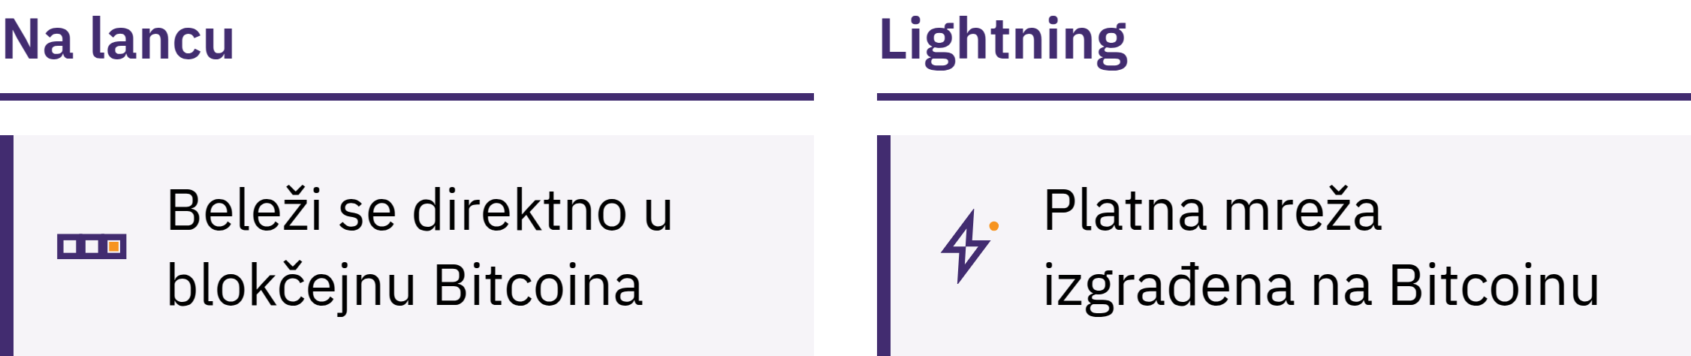
Na lancu i Lightning
On-chain: zabeleženo direktno u blokčejnu
Lightning: platna mreža izgrađena na Bitcoinu za brza, mala i česta plaćanja, poput kupovine kafe
Lightning novčanik takođe može biti kastodijalni ili samokastodijalni
Uvod u Bitcoin · Kako koristite Bitcoin?

Slide 37
Tri pravila tokom učenja
Prvo učite. Ne postupajte pod uticajem uzbuđenja, straha ili pritiska.
Počnite malim iznosom. Isprobajte nepoznate alate sa iznosom koji možete priuštiti da izgubite.
Ne verujte, proverite. Proverite osobu, način plaćanja, adresu i iznos.
Delite podatke za primanje uplata, nikada tajne
Adresa ili zahtev za plaćanje mogu se deliti. Fraza za oporavak ili privatni ključ nikada se ne smeju deliti. Nijedan pouzdan edukator, kompanija koja razvija novčanike ili zaposleni u korisničkoj podršci nikada neće tražiti da ih otkrijete.
Uvod u Bitcoin · Kako koristite Bitcoin?

Slide 38

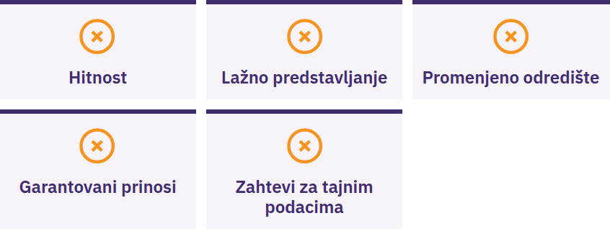
Stanite, ne delite ništa, ne
šaljite ništa
Stanite ako neko stvara osećaj hitnosti ili traži tajnost, obećava zagarantovane prinose, traži da prvo pošaljete bitcoin ili traži vašu frazu za oporavak. Zastanite. Ništa ne delite. Ništa ne šaljite. Zatim proverite preko izvora koji već poznajete.
Uvod u Bitcoin · Kako koristite Bitcoin?

Slide 39

Šta sledi?
Ovo je tek početak.

Slide 40
Četiri ključne pouke
Novac zavisi od pravila i poverenja. Ponudu fiat novca i pravila određuje mali broj institucija.
Bitcoin nudi drugačija pravila. Javnu, ograničenu ponudu, dostupnu svima, koja se može proveriti umesto da se u nju mora verovati.
Bezbednost je na prvom mestu. Prvo učite, počnite malim koracima, sve proveravajte i nikada ne delite svoju frazu za oporavak.
Ovo je tek početak. Dovoljan je jedan bezbedan sledeći korak.
Trenutak za razmišljanje
Vratite se na pet pitanja s početka. Šta biste sada odgovorili?
Uvod u Bitcoin · Šta sledi?

Slide 41

Diploma o Bitcoin-u
Sledeći korak. Njegova četiri modula vode vas dalje:
Razumevanje novca
Kako Bitcoin funkcioniše
Bezbedno korišćenje Bitcoina
Bitcoin u vašoj zajednici
Ostanite radoznali, nastavite da postavljate pitanja i saznajte više na myfirstbitcoin.org.
Radujemo se što ćemo vas videti u našoj sledećoj grupi polaznika.
Uvod u Bitcoin · Šta sledi?

Slide 42


